Slide 1




Slide 2

대구 경북의 가장 심각한 사회 문제는 무엇일까?

Slide 3
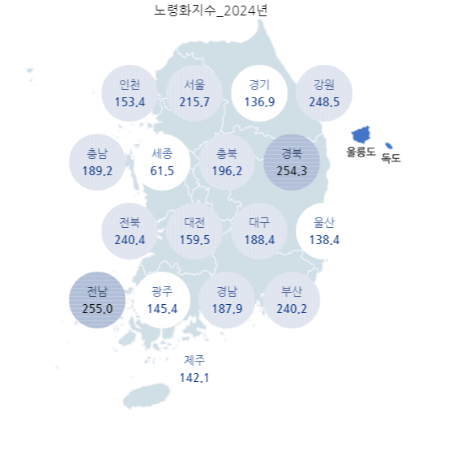
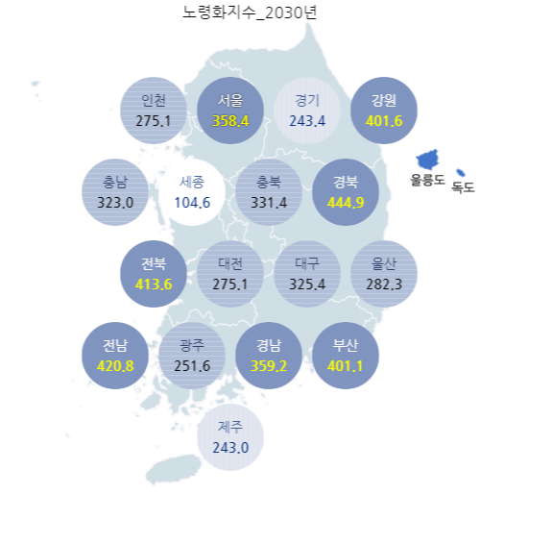
엄청난 속도의 노령화

Slide 4
-6.4
-6.1
-9.8

Slide 5



Slide 7

귀농 준비 자가진단
농업 트렌드
농업에 관한 챗봇

Slide 8

개인 맞춤형 솔루션 제공

Slide 9

귀농 위치 추천
위치, 날씨별 작물 추천
맞춤 지원사업 제공

Slide 10
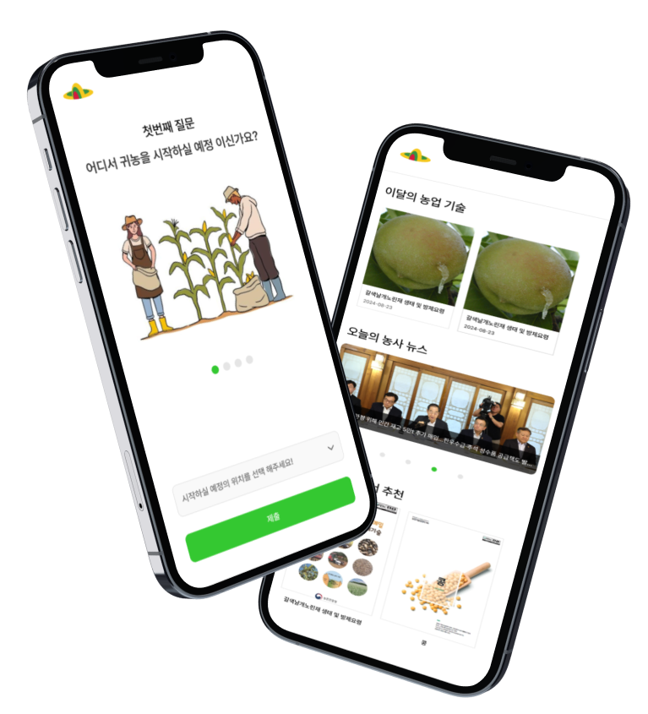
01
귀농 준비 자가진단
귀농을 준비 중이신가요?
그렇다면 자가진단을 통해서
혹시 잊은 건 없는지 혹은 내게
딱 맞는 지원사업을 찾아봐요
02
최신 농업 기술 동향
스마트팜, 정밀농업에 관심이
많으신가요? 농기술의 최신 트렌드와
오늘의 관련 뉴스를 한 눈에 봐요

Slide 11
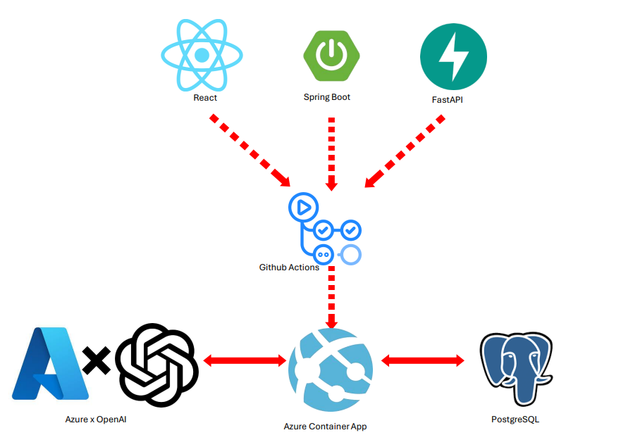

Slide 12
지역사회 인구 유입 기대
농산물 지역 특화
BENEFITS
6차 산업 발전

